Slide 1

การนำเสนอข้อมูล
นิภาพรรณ สฤษดิ์อภิรักษ์
สำนักระบาดวิทยา

Slide 2
SOME IMPORTANT VARIABLES
WHAT & HOW MUCH
TIME WHEN ?
PLACE WHERE ?
PERSON WHO ?

Slide 3
การนำเสนอข้อมูล
ไม่มีแบบแผน (Informal Presentation)
  . บทความ (Textual Presentation)
  . บทความกึ่งตาราง
- มีแบบแผน
  . ตาราง
  . กราฟ
  . แผนภูมิ , แผนที่
ชนิดของตาราง
ตารางลักษณะเดียว (One way table)
ตารางสองลักษณะ (Two way table)
ตารางซับซ้อน (Complex table)

Slide 4
ตัวอย่างการนำเสนอข้อมูลประเภทบทความ
(Textual Presentation)
“ จากรายงานผู้ป่วยโรคอุจจาระร่วงอย่างแรงรายสัปดาห์ ที่ศูนย์ระบาดวิทยาภาคเหนือได้รับจากสำนักงานสาธารณสุขจังหวัดต่าง ๆ ในเขตรับผิดชอบ ตั้งแต่วันที่ 1 ม.ค - 31 ธ.ค. 2545 พบว่ามีผู้ป่วยทั้งหมด 232 ราย เป็นผู้ป่วยชาวไทยร้อยละ 94.40 (219 ราย) เป็นผู้ป่วยต่างชาติร้อยละ 5.60 (13 ราย) แยกเป็น Passive case 160 ราย Active case 72 ราย โดยผู้ป่วยรายแรกเป็นผู้ป่วยในจังหวัดเพชรบูรณ์ เริ่มป่วยเมื่อวันที่ 2 มกราคม 2545 ผู้ป่วยรายสุดท้ายเป็นผู้ป่วยในจังหวัดลำปางเริ่มป่วยเมื่อวันที่ 22 ธันวาคม 2545”

Slide 5
ตัวอย่างการนำเสนอข้อมูลประเภทบทความกึ่งตาราง
(Semi-tabular Presentation)
ตั้งแต่ปี 2527 จนถึง 31 สิงหาคม 2547 เขต 1 มีรายงานผู้ป่วยเอดส์สะสม รวมทั้งสิ้น 83,719 ราย ตาย 31,506 ราย โดยมีรายงานผู้ป่วยจำแนกตามจังหวัดต่าง ๆ ดังนี้
เชียงใหม่ | 17,910 | 4,431
เชียงราย | 32,716 | 13,651
พะเยา | 10,497 | 2,750
ลำปาง | 9,281 | 5,300
ลำพูน | 4,512 | 1,495
แม่ฮ่องสอน | 4,064 | 2,080
น่าน | 2,508 | 997
แพร่ | 2,231 | 820

Slide 6
ตาราง
แสดงจำนวน สัดส่วน หรือค่าสถิติ ของตัวแปร
มักจะแสดงคราวละ 1-3 ตัวแปร
หัวตาราง- what who where when“(บุคคล เวลา สถานที่)
หัวคอลัมน์ หัวแถว ต้องชัดเจน ระบุหน่วย หรือมีหมายเหตุที่ครบถ้วน
อธิบายตัวย่อ หมายเหตุท้ายตาราง อ้างอิง หรือขอบคุณท้ายตาราง

Slide 7
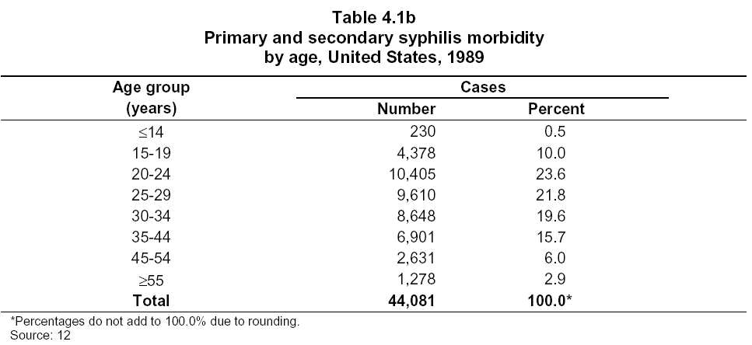
ตาราง หนึ่งตัวแปร
What
Where
When
หลักตรงกัน (ทศนิยมตรงกัน)
แสดงผลรวมของคอลัมน์
Notes:
นี้คือตัวอย่างตารางหนึ่งตัวแปร ดูองค์ประกอบที่เราเพิ่งกล่าวถึงในสไลด์ที่ผ่านมา
หัวตาราง บอกว่าตารางลำดับที่เท่าใด เพื่อการอ้างอิงได้ง่าย
ชื่อเรื่องบอกว่าเกี่ยวกับผู้ป่วยซิฟิลิสทั้งแบบ primary และ secondary โดยจำแนกผู้ป่วยตามลักษณะอายุ ผู้ป่วยเหล่านี้อยู่ในประเทศสหรัฐอเมริกา (บอกสถานที่) ในปี ค.ศ. 1989 (บอกเวลา)
จะเห็นว่าชื่อเรื่อง ในภาษาอังกฤษไม่มีคำว่า “จำนวนและร้อยละ Number and percentage” เพราะสามารถดูได้จากในตารางอยู่แล้ว และเราต้องการให้ชื่อเรื่องไม่ยืดยาวเกินไป แต่ในภาษาไทยขอให้พิจารณาตามความเหมาะสม แต่ที่ไม่ควรมีคือคำว่า “แสดง” เช่น “ตารางที่ 1 แสดงจำนวน...”
ในตารางนี้แสดงข้อมูลเพียงหนึ่งตัวแปร คือ อายุของผู้ป่วย
จำนวนและร้อยละ เป็นความถี่ที่แจงนับได้ ไม่ใช่ตัวแปร
สังเกตอีกนิดคือ ตัวเลขวางให้หลักตรงกัน หรือจุดทศนิยมตรงกัน เวลาที่เราทำตารางในโปรแกรม word มีวิธีการใช้ Tab กำหนดตำแหน่งจุดทศนิยมให้ตรงกันได้ด้วย ขอให้ไปศึกษาและฝึกฝนเพิ่มเติม

Slide 8
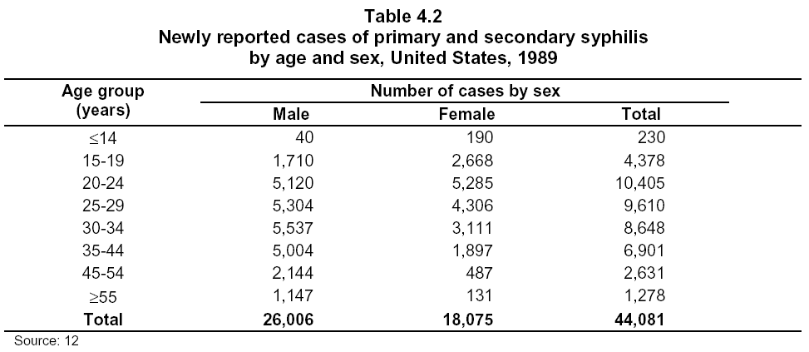
ตารางสองตัวแปร
ตัวแปรที่ 1
ตัวแปรที่ 2
ตัวแปร (Variable) และ ค่าตัวแปร (Value) ??

Slide 9
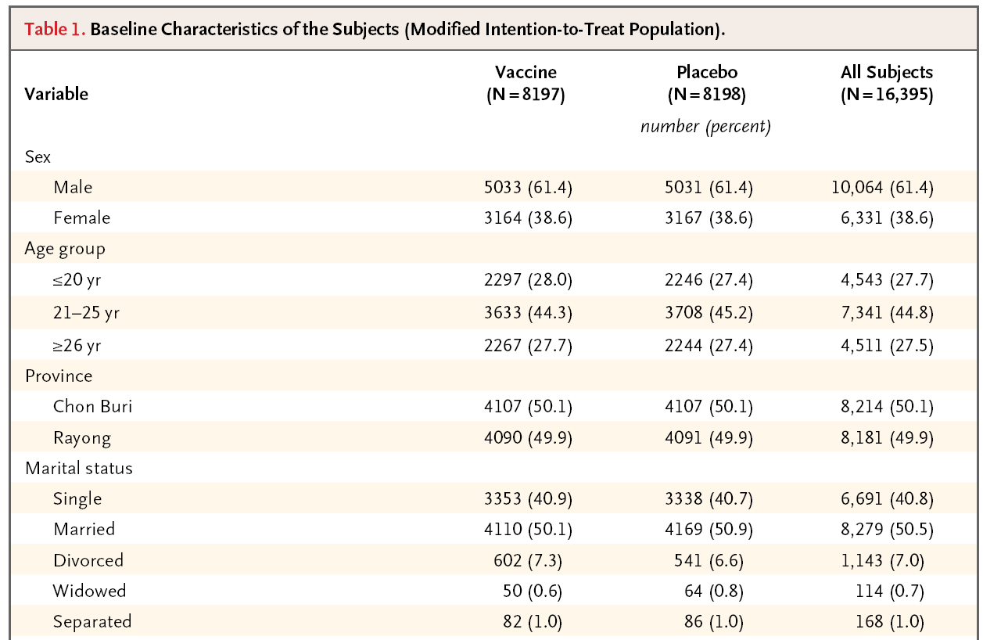
Composite Table
Vaccination with ALVAC and AIDSVAX
to Prevent HIV-1 Infection in Thailand
S. Rerks-Ngarm, et. al
N Engl J Med 2009;361.

Slide 10
ตารางที่ 3 จำนวนผู้ป่วยด้วยโรคโปลิโอ จำแนกตามกลุ่มอายุและเพศ ประเทศไทย พ.ศ.2519

Slide 11
ข้อผิดพลาดที่พบบ่อยในตาราง
ชื่อเรื่องไม่ชัดเจนพอ ถ้าในเอกสารรายงานต้องละเอียดและครบถ้วน
ถ้าเป็น power point หรือบทความตีพิมพ์ของบางวารสาร อาจยอมให้ลดรายละเอียดได้บ้าง
การแสดงค่าศูนย์ มีความสับสน ควรอธิบายให้ชัดเจน
  สำนักระบาดวิทยาใช้
  “0”=No case, “ - ” =No report received
ตำแหน่งทศนิยมไม่ตรงกัน
จำนวนทศนิยมมากเกินจำเป็น

Slide 12
การนำเสนอข้อมูล
ไม่มีแบบแผน (Informal Presentation)
  . บทความ (Textual Presentation)
  . บทความกึ่งตาราง
- มีแบบแผน
  . ตาราง
  . กราฟ
  . แผนภูมิ , แผนที่
แบบต่างๆ ของกราฟ
กราฟเส้น (Line graph)
ฮีสโตแกรม (Histogram)
รูปหลายเหลี่ยมแห่งความถี่
(Frequency polygon)
สถิติเชิงพรรณา – ระบาดวิทยาประยุกต์ - สิริหณิง ทิพศรีราช 12 พฤศจิกายน 2547

Slide 14
รูปที่ 1 จำนวนผู้ป่วยด้วยโรคพิษจากสารป้องกันกำจัดศัตรูพืช จำแนกรายปี เขต 1 ปี 2535 - 2546

Slide 15
อุบัติการณ์โรคพิษสุนัขบ้าในคนและสัตว์ ประเทศไทย

Slide 16
รูปที่ 1 อัตราป่วยและอัตราตายของผู้ป่วยโปลิโอ จำแนกรายปี,
ฝรั่งเศส, 2488-2518
อัตราต่อ 100,000 ประชากร
10
8
6
4
อัตราป่วย
2
อัตราตาย
0
2488
2493
2498
2503
2508
2513
ปี พ.ศ.

Slide 17
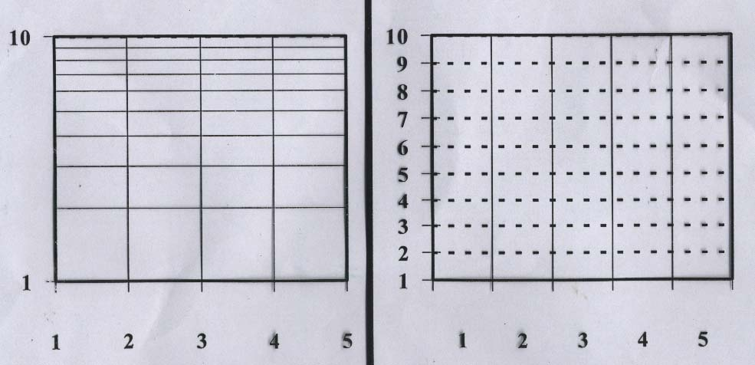
Semi-logarithmic scale
Arithmatic scale
สถิติเชิงพรรณา – ระบาดวิทยาประยุกต์ - สิริหณิง ทิพศรีราช 12 พฤศจิกายน 2547

Slide 18
รูปที่ 2 อัตราป่วยและอัตราตายของผู้ป่วยโปลิโอ จำแนกรายปี,
ฝรั่งเศส, 2488-2518
อัตราต่อ 100,000 ประชากร
10
อัตราป่วย
1
อัตราตาย
0.1
0.01
2488
2493
2498
2503
2508
2513
ปี พ.ศ.

Slide 19
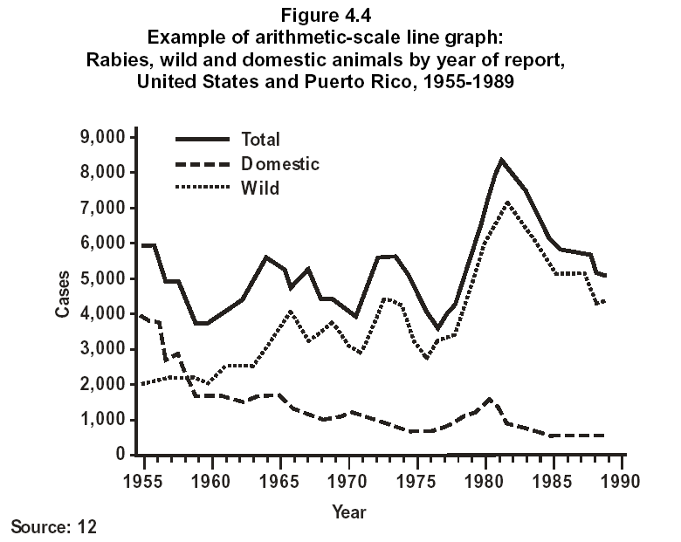
กราฟเส้นมาตราส่วนเลขคณิต
เปรียบเทียบความแตกต่างของข้อมูลหลายชุด

Slide 20
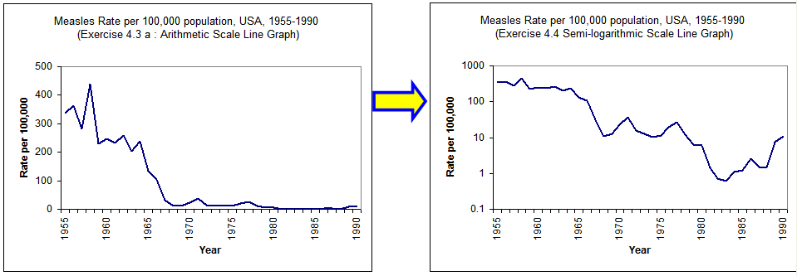
กราฟเส้นมาตราส่วนกึ่งล็อก semi-logarithmic scale line graph
สังเกตสเกลแกนตั้งของกราฟด้านขวามือ จะทำให้ค่าต่ำสุดของแกนเป็นศูนย์ได้หรือไม่ เพราะอะไร
10²=100, 10¹=10, 10⁰=1, 10⁻¹=0.1, 10⁻²=0.01, …

Slide 21
TIME VARIABLES
1.) Secular Trend
2.) Cyclical Fluctuation
3.) Seasonal Variation
4.) Outbreak ( Cluster of disease )

Slide 22
อัตราป่วยต่อประชากรแสนคนโรค DF+DHF+DSS จำแนกรายปี
ประเทศไทย พ.ศ. 2503 - 2543
.

Slide 23
จำนวนผู้ป่วยโรคหัด จังหวัด ก จำแนกรายเดือน
ปี พ.ศ.2549 และค่ามัธยฐาน 5 ปี (2544-2548)
Notes:
2002 เวียงแก่น 2006 ที่เชียงแสน

Slide 24
รูปที่ จำนวนผู้ป่วยโรคไข้เลือดออกจำแนกรายเดือน ภาคเหนือ และเขต 10
ปี 2537 - 2545

Slide 25
Continuous common source outbreak
Histogram

Slide 26
จำนวนผู้ป่วยโรคหัด ตำบลมหาสนุก
15 ตุลาคม 2539- 16 มกราคม 2540
Propagated source outbreak
25
20
15
จำนวน (Cases)
10
5
0
15
22
29
5
12
19
26
3
10
17
24
31
7
14
ต.ค.
พ.ย.
ธ.ค.
ม.ค.
2539
2540
วันเริ่มป่วย (Date of Onset)

Slide 27
จำนวนผู้ป่วยโรคตับอักเสบ เอ ในโรงงานแห่งหนึ่ง
ระยะฟักตัวที่ยาวที่สุด
จำนวนผู้ป่วย
ระยะฟักตัวเฉลี่ย
ระยะฟักตัว
ที่สั้นที่สุด
กันยายน
ตุลาคม
พฤศจิกายน
วันเริ่มป่วย
Notes:
ระยะฟักตัว 15-50 วัน
ระยะฟักตัวเฉลี่ยประมาณ 1 เดือน
ช่วงของการได้รับปัจจัยเสี่ยงควรจะมีการขยายออกไปประมาณ 10-20%

Slide 28
จำนวนผู้ป่วยด้วยโรคอุจจาระร่วงอย่างแรง จำแนกตามวันเริ่มป่วย
อำเภอ ก จังหวัด ข เมษายน พ.ศ.2544
จำนวนผู้ป่วย(ราย)
เมษายน
วันเริ่มป่วย

Slide 29
จำนวนผู้ป่วยด้วยโรคอุจจาระร่วงอย่างแรง จำแนกตามวันเริ่มป่วย
อำเภอ ก จังหวัด ข เมษายน พ.ศ.2544
จำนวนผู้ป่วย(ราย)
Frequency polygon
เมษายน
วันเริ่มป่วย

Slide 30
SOME IMPORTANT VARIABLES
WHAT & HOW MUCH
TIME WHEN ?
PLACE WHERE ?
PERSON WHO ?

Slide 31
PLACE VARIABLES
1.) Spot Map
2.) Area Map

Slide 32
Spot map of facial palsy cases in Thawangpha district, Thailand, 1 Jan - 22 Sep 1999
Thawangpha district
River
case
Tumbol border

Slide 33
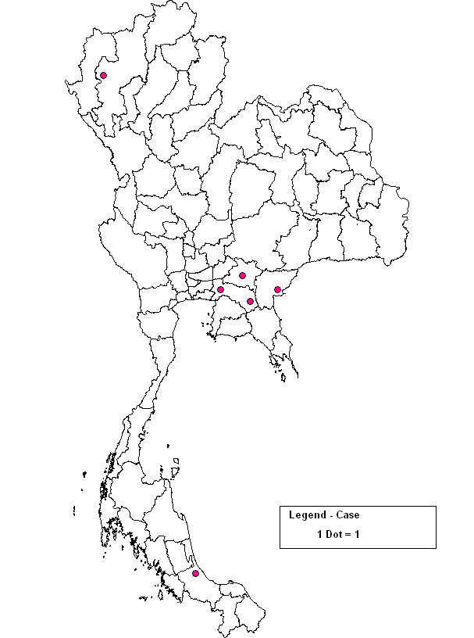
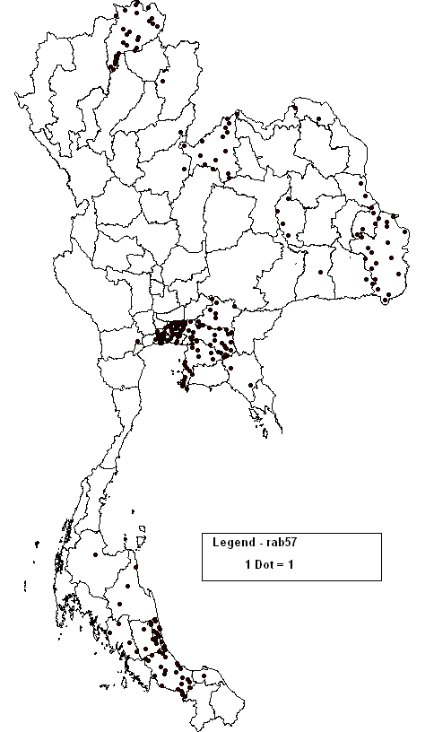
จำนวนตัวอย่างที่ตรวจพบเชื้อพิษสุนัขบ้า
รายจังหวัด,ประเทศไทย,2557
Reported Cases by Province, Thailand, 2557

Slide 34
Epidemic curve and spot map kindergarten “A” ,May – September 1999 (N = 38)
NS 1
NS 2
1 / 1
1 / 2
3 / 2
3 / 1
2 / 1
2 / 2
Kit.
Weekly interval
1 child case
1 officer case

Slide 35
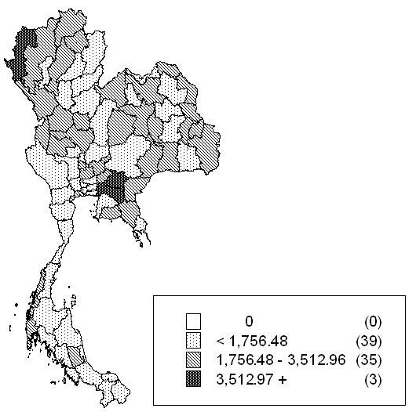
Reported Cases of Acute Diarrhoea per 100,000 Population
by Province, Thailand, 2013
Top Ten Leading Rate
1 Prachin Buri 4172.9
2 Chachoengsao 3657.26
3 Mae Hong Son 3603.15
4 Phuket 3460.71
5 Rayong 3270.68
6 Tak 3164.41
7 Samut Sakhon 3073.12
8 Samut Songkhram 3016.3
9 Amnat Charoen 2990.14
10 Maha Sarakham 2902.58

Slide 36
แผนภูมิแท่งเชิงซ้อนหรือซับซ้อน
รูปที่ 6 จำนวนทารกตาย จำแนกตามสาเหตุของการเสียชีวิต
และเชื้อชาติ, สหรัฐอเมริกา, 2526
Death per 1,000 Live Births

Slide 37
แผนภูมิแท่งเชิงประกอบ
บอกจำนวน(ผู้ป่วย)รวมของแต่ละกลุ่ม
เข้าใจยาก
Death per 1,000 Live Births
รูปที่ 7 จำนวนทารกตาย จำแนกตามสาเหตุของการเสียชีวิต
และเชื้อชาติ, สหรัฐอเมริกา, 2526

Slide 38
ผลการรักษาผู้ป่วยวัณโรคปอดเสมหะบวกรายใหม่ ประเทศไทย ปี พ.ศ. 2544 – 2550
ไม่ทราบผล
โอนออกไม่ทราบผล
ขาดยามากกว่า
2 เดือนติดต่อกัน
ตาย
การรักษาล้มเหลว
รักษาหายและกินยาครบ
แหล่งข้อมูล : รายงานผลการรักษาวัณโรค (TB08) สำนักวัณโรค

Slide 39
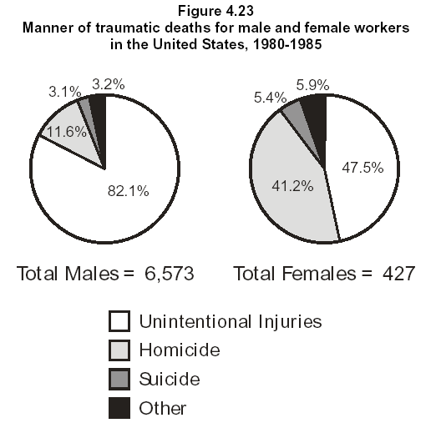
แผนภูมิวงกลม (Pie Charts)
เปรียบเทียบส่วนประกอบในหนึ่งตัวแปร (รวมเป็น 100%)
ขนาดของชิ้นคือสัดส่วนของค่าตัวแปร
มักเริ่มชิ้นใหญ่สุดที่ 12 น. แล้วเรียงขนาด วนตามเข็มนาฬิกา
“อื่นๆ” หรือ “ไม่ทราบ” ไว้ลำดับท้ายสุด

Slide 40
สรุปการนำเสนอด้วยกราฟและแผนภูมิ

Slide 41
สรุปการนำเสนอด้วยกราฟและแผนภูมิ

Slide 42
สรุปการนำเสนอด้วยกราฟและแผนภูมิ

